Slide 1

ỨNG DỤNG CÔNG NGHỆ RFID TRONG QUẢN LÝ VÀ TỰ ĐỘNG HÓA THƯ VIỆN HIỆN ĐẠI
TRƯỜNG CAO ĐẲNG LÝ TỰ TRỌNG TP. HỒ CHÍ MINH
TRUNG TÂM THƯ VIỆN
Tp. Hồ Chí Minh, ngày 20 tháng 6 năm 2020

Slide 2
TỔNG QUAN VỀ RFID (RADIO FREQUENCY IDENTIFICATION)
Là công nghệ nhận dạng đối tượng bằng sóng vô tuyến. Công nghệ này cho phép nhận biết các đối tượng thông qua hệ thống thu phát sóng radio, từ đó có thể giám sát, quản lý hoặc lưu vết từng đối tượng. Một hệ thống RFID thường bao gồm 2 thành phần chính là thẻ (chip RFID chứa thông tin) và đầu đọc (reader) đọc các thông tin trên chip.

Slide 3
RFID ỨNG DỤNG TRONG THƯ VIỆN
Trước đây, mô hình TV là kho đóng truyền thống, cả cán bộ thư viện (CBTV) và bạn đọc gặp nhiều bất cập trong việc tra cứu TL, tìm TL hay quản lý lưu thông mượn trả TL. Bạn đọc thường mất thời gian vào việc tra cứu, đăng ký mượn/trả, trong khi CBTV tốn nhiều nhân công, thời gian trong việc quản lý, vận hành hệ thống.
Với công nghệ RFID bắt đầu được áp dụng rộng rãi vào quản lý TV trong những năm gần đây đã chứng minh được tính tiện lợi và ưu thế vượt trội so với các công nghệ quản lý TL trước đây.

Slide 4
ƯU ĐIỂM CỦA RFID KHI ỨNG DỤNG TRONG TV
Với tính năng “3 trong 1”, “Lưu thông - an ninh - kiểm kê”, RFID không những tối ưu hóa quỹ thời gian của CBTV mà đặc biệt đem lại sự thuận tiện, đảm bảo tính riêng tư và nâng cao tính chủ động của bạn đọc. Ứng dụng công nghệ RFID vào trong Thư viện thực sự đã và đang đem đến những lợi ích trước mắt và lâu dài cho quy trình quản lý Thư viện hiện đại, cho phép “truy tìm dấu vết” của các tài liệu xếp sai vị trí, tự động mượn trả, gia tăng an ninh Thư viện.

Slide 5
CÁC ƯU ĐIỂM RFID MANG LẠI CHO THƯ VIỆN:
- Kết hợp giữa chức năng an ninh và chức năng nhận dạng TL: Đối với các hệ thống RFID, mỗi thẻ RFID đã đảm nhiệm được cả 2 chức năng này, chức năng an ninh và nhận dạng TL.
- Mượn/Trả nhanh chóng cùng lúc nhiều TL: RFID có khả năng đọc cùng lúc nhiều TL khác nhau. Do vậy sử dụng RFID cho phép CBTV và bạn đọc xử lý theo lô chứ không phải từng quyển một, qua đó làm tăng tốc độ lưu thông TL.
- Kiểm kê nhanh chóng: Thiết bị kiểm kê RFID cho phép việc quét và nhận thông tin từ các TL một cách nhanh chóng mà không cần phải dịch chuyển TL ra khỏi giá/kệ sách. Chỉ việc sử dụng ăng ten quét qua giá/kệ sách theo từng tầng, các TL trên giá đã được ghi lại để làm cơ sở kiểm kê. Điều này tiết kiệm được rất nhiều nhân công kiểm kê và tăng hiệu quả sử dụng của TL.

Slide 6
- Hỗ trợ tối đa việc tự động hóa mượn/trả TL: RFID cho phép tối đa hóa tính tự phục vụ của bạn đọc mà không yêu cầu sự can thiệp của CBTV. Bạn đọc có thể tự thực hiện các thủ tục mượn/trả sách mà không cần thông qua CBTV. Điều này được đánh giá cao do đã tạo ra sự riêng tư và sự chủ động cho bạn đọc.
- Không cần tiếp xúc trực tiếp với TL: RFID cho phép máy đọc có thể nhận dạng được tài liệu ở khoảng cách từ xa mà không cần tiếp xúc trực tiếp với tài liệu.
- Độ bền của thẻ cao: Thẻ RFID có độ bền cao bởi vì nó không tiếp xúc trực tiếp với các thiết bị khác, mỗi thẻ RFID có thể sử dụng ít nhất được 100.000 lượt mượn/trả trước khi nó bị hư hỏng.

Slide 7
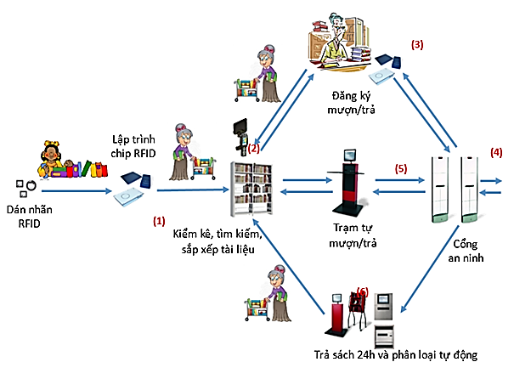
NGUYÊN LÝ VẬN HÀNH VÀ CÁC THÀNH PHẦN THIẾT BỊ TRONG HỆ THỐNG RFID

Slide 8
- Tài liệu mới bổ sung vào Thư viện sẽ được phân loại và dán nhãn, chính là các chip RFID, sau đó đưa tới trạm lập trình (1). Tại trạm lập trình (1) chip RFID sẽ được nạp các thông tin cần thiết. Chíp gắn trên tài liệu sau khi nạp thông tin sẽ luôn ở trạng thái đã được kích hoạt (activated). Tài liệu sau đó được chuyển tới kho sách (2) để bạn đọc có thể chọn mượn.
- Bạn đọc có thể đăng ký mượn tài liệu bằng 2 cách:
+ Mượn tài liệu tại trạm lưu thông (3): Tại đây CBTV sẽ kiểm tra thông tin tài liệu trong chip RFID gắn trên tài liệu. Trạm sẽ tự động nhận dạng tài liệu theo các thông tin đã được lập trình trên chip RFID và xác nhận cho mượn (check-out). Đồng thời chip RFID gắn trên tài liệu sẽ được bỏ kích hoạt (de-activated) tính năng chống trộm (EAS) và bạn đọc có thể mang tài liệu ra khỏi Thư viện.

Slide 9
+ Mượn tài liệu tại các trạm tự mượn/trả (5) vị trí thường đặt ở đầu các khu vực giá sách: Bạn đọc cần có thẻ ID (thẻ Thư viện) (bao gồm thông tin họ tên, khoa, lớp…) để đăng ký mượn. Trạm sẽ tự động kiểm tra thông tin các tài liệu trên chip RFID và xác nhận cho mượn (check-out) với thông tin trên thẻ ID, đồng thời bỏ kích hoạt (de-activated) tính năng chống trộm (EAS). Sau khi hoàn thành bạn đọc sẽ nhận được một biên lai ghi thông tin về việc mượn tài liệu và có thể mang tài liệu ra khỏi Thư viện.
- Sau khi đã làm đầy đủ thủ tục mượn tài liệu, bạn đọc sẽ mang ra ngoài theo cổng an ninh (4). Nếu đăng ký đúng thủ tục nghĩa là chip RFID trên tài liệu đã được bỏ kích hoạt tính năng an ninh và cổng sẽ không báo động. Ngược lại, nếu chưa đúng thủ tục hoặc bạn đọc cố ý lấy trộm tài liệu, cổng an ninh sẽ báo động bằng còi và đèn hiệu.

Slide 10
- Khi bạn đọc tới trả TL, TL trả sẽ được kích hoạt tính năng chống trộm và đưa vào xếp lên giá. Để trả TL bạn đọc có thể chọn một trong những cách sau:
+ Trả TL tại trạm lưu thông (3): CBTV sẽ nhận lại TL sau đó kiểm tra thông tin TL trên trạm lưu thông. Sau khi trạm lưu thông nhận dạng đúng TL của TV nó sẽ tự động thêm TL vào danh sách TL sẵn sàng cho mượn của TV đồng thời kích hoạt tính năng chống trộm. TL sẽ được đưa vào xếp lên giá sau đó.
+ Trả TL tại các trạm tự mượn/trả (5): Trạm sẽ tự động kiểm tra thông tin các TL trên chip RFID và tìm trong CSDL của TV. Sau khi trạm nhận dạng đúng TL nó sẽ xác nhận đã nhận lại TL, ghi nhận vào CSDL và tự động thêm TL vào danh sách TL có sẵn cho mượn của TV, đồng thời kích hoạt tính năng chống trộm. Bạn đọc sẽ nhận được một biên lai ghi thông tin về việc trả TL và đặt lại TL vào nơi quy định.

Slide 11
Các thiết bị chính trong hệ thống RFID
HỆ THỐNG THIẾT BỊ RFID CHO THƯ VIỆN BAO GỒM CÁC THÀNH PHẦN CHÍNH SAU
Cổng an ninh Thư viện: Hoạt động với tính năng nhận dạng bằng sóng vô tuyến (Radio Frequency Identification). Các tài liệu có dán một nhãn RFID đã được kích hoạt (activate) tính năng chống trộm sẽ phát ra âm báo và đèn hiệu nếu một người mượn hay một khách mang tài liệu đi giữa các anten. Chức năng chống trộm chỉ được vô hiệu hóa (de-activate) khi tài liệu được mượn tại quầy CBTV hoặc tại các trạm tự phục vụ có chức năng đăng ký mượn tài liệu và tắt chức năng này thì tài liệu mới không gây ra báo động.

Slide 12
+ Trả TL tại giá trả sách thông minh hoặc các Hệ thống trả sách 24h và phân loại tự động (6): Khi bạn đọc trả TL tại đây, các thiết bị sẽ kiểm tra thông tin TL. Sau khi nhận dạng đúng TL, thông tin người mượn thì thiết bị sẽ nhận lại TL đồng thời kích hoạt tính năng chống trộm và thêm TL vào danh sách TL sẵn sàng cho mượn của Thư viện. TL sẽ được tự động phân loại theo các thùng và chờ CBTV đưa vào xếp giá.
- Tại kho (2) CBTV sẽ sử dụng thiết bị kiểm kê cầm tay để kiểm kê, tìm kiếm và sắp xếp lại vị trí các TL. Quét thiết bị lên tất cả các giá sách và xem thông tin hiển thị trên màn hình. Thiết bị có thể được kết nối tới cơ sở dữ liệu của TV thông qua phần mềm, từ đó có thể kiểm soát được số lượng, phát hiện các TL bị mất. Ngoài ra thiết bị kiểm kê còn cho phép tìm kiếm hay phát hiện các TL nằm sai vị trí trên giá, qua đó CBTV có thể dựa vào đó để sắp xếp lại các TL đặt sai vị trí.

Slide 13
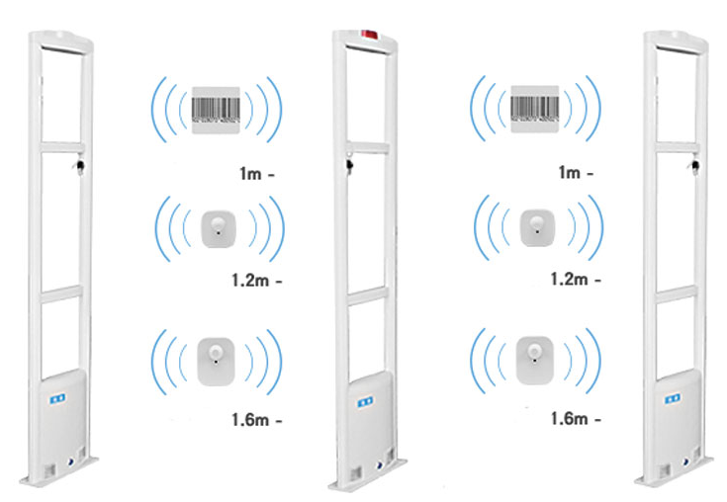
Cổng an ninh công nghệ RFID

Slide 14
TRẠM XỬ LÝ TL (LẬP TRÌNH VÀ LƯU THÔNG MƯỢN/TRẢ)
Khi Thư viện bổ sung thêm tài liệu mới, những tài liệu này sẽ được dán nhãn RFID và ghi thông tin định danh tài liệu lên chip. Đây chính là cơ sở để các máy RFID có thể xác định được đó là tài liệu gì trong suốt chu trình lưu thông của tài liệu. Ngoài ra, trạm xử lý tài liệu còn hoạt động như một trạm lưu thông, có các chức năng cho phép mượn/trả tài liệu. Tại quầy của CBTV, khi phát sinh một yêu cầu mượn/trả, các tài liệu sẽ được đặt lên trạm để đọc thông tin trên chip RFID gắn trong tài liệu. Lúc này CBTV chỉ việc kết hợp với thông tin bạn đọc qua thẻ để thực hiện giao dịch mượn/trả này thông qua một lần nhấn nút trên phần mềm. Các tính năng an ninh (EAS) trên các tài liệu được bỏ kích hoạt và giao dịch được ghi nhận trên CSDL.

Slide 15
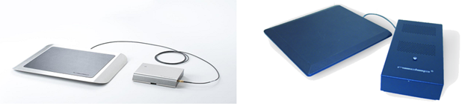
Thiết bị lập trình và lưu thông mượn, trả tài liệu

Slide 16
THIẾT BỊ KIỂM KÊ TÌM KIẾM TÀI LIỆU
Thiết bị kiểm kê cầm tay LibAssist hoạt động bằng pin sạc, với thiết kế không dây có khả năng kết nối trực tiếp hoặc gián tiếp tới dữ liệu của Thư viện, thông qua đó giúp việc kiểm kê trở nên dễ dàng. CBTV chỉ việc dùng thiết bị này quét qua các giá/kệ có chứa tài liệu gắn chip RFID. Thiết bị sẽ tự động ghi lại các tài liệu có trên giá/kệ, qua đó CBTV có thể xác định được số lượng tài liệu có trong kho. Ngoài ra, thiết bị kiểm kê còn cho phép tìm kiếm tài liệu và xác định tài liệu đặt sai vị trí.

Slide 17
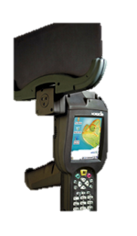
Thiết bị kiểm kê tài liệu

Slide 18
TRẠM TỰ MƯỢN, TRẢ TÀI LIỆU TỰ ĐỘNG
Trạm tự mượn/trả tài liệu này cung cấp cho Thư viện một trải nghiệm mới về mô hình tự phục vụ. Nó nhận dạng tài liệu qua một đầu đọc RFID và kiểm tra thông tin cũng như tình trạng của tài liệu (mượn/trả). Bạn đọc có thể tự mượn hoặc trả tài liệu thông qua một màn hình cảm ứng với các thao tác đơn giản mà không cần sự trợ giúp của CBTV.

Slide 19
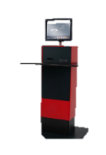
Thiết bị mượn, trả tài liệu tự động

Slide 20
TRẠM THỦ THƯ ĐA NĂNG
Một thiết bị có khả năng đáp ứng đa dạng các nhu cầu của bạn đọc và của CBTV là trạm thủ thư đa năng. Trạm được tích hợp với một máy tính đi kèm với một màn hình cảm ứng, cho phép hoạt động như một trạm thủ thư thông thường (lập trình và lưu thông) cho cán bộ CBTV. Bên cạnh đó đối với bạn đọc, trạm này cho phép hoạt động như một trạm tự mượn trả tài liệu tự động.

Slide 21
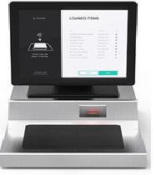
Trạm thủ thư đa năng

Slide 22
GIÁ TRẢ SÁCH THÔNG MINH
Giá trả sách thông minh bao gồm một hệ thống giá có tích hợp các ăng ten với chức năng đọc thông tin thẻ RFID được gắn trong tài liệu và một cột thông tin hiển thị thông tin tài liệu cùng thông tin người trả. Người dùng đơn giản chỉ việc đặt tài liệu lên giá và kiểm tra lại thông tin hiển thị trên màn hình. Tài liệu đã được trả, tính năng an ninh được tự động bật mà không cần phải có sự hỗ trợ của CBTV.

Slide 23
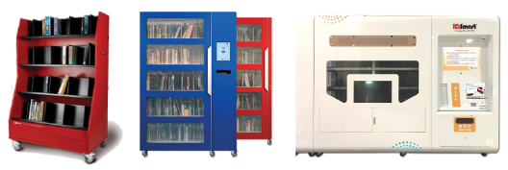
Giá trả sách thông minh

Slide 24
HỆ THỐNG TRẢ SÁCH 24H VÀ TỰ ĐỘNG PHÂN LOẠI SÁCH
Nhu cầu trả sách bất kể thời gian trong ngày là nhu cầu vô cùng thiết yếu của bạn đọc. Thực tế đã chứng minh nhiều bất cập khi bạn đọc phải chờ đợi đến giờ Thư viện mở cửa thì mới có thể trả tài liệu mà mình đã mượn trước đó. Chính vì vậy, thiết bị trả sách 24h là một giải pháp hữu hiệu cho nhu cầu này. Thông thường thiết bị trả sách 24h được kết hợp với một hệ thống phân loại tài liệu tự động (đặt bên trong Thư viện). Một hệ thống đầy đủ thường bao gồm: hộp trả sách (dropbox), băng chuyền phân loại, các thùng đựng sách dạng xe đẩy.

Slide 25
Thiết bị trả sách 24h thường được chia làm 2 loại chính:
- Dạng đặt ngoài trời (outdoor): Hộp trả sách được thiết kế đặc biệt, có khả năng chịu được thời tiết (nắng, mưa). Hộp thường được gắn lên tường mặt ngoài của Thư viện, phía sau tích hợp các băng chuyền phân loại và thùng đựng sách.
- Dạng đặt trong nhà (indoor): Hộp trả sách thường được gắn lên tường bên trong Thư viện, phía sau tích hợp các băng chuyền phân loại và thùng đựng sách.

Slide 26
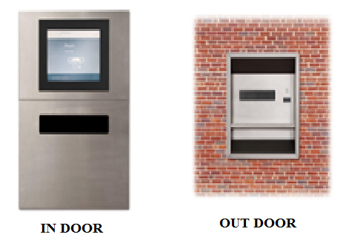
Hệ thống trả sách 24h và phân loại tự động dạng trong nhà (indoor) và dạng ngoài trời (outdoor)

Slide 27
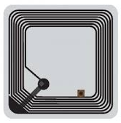
NHÃN (CHIP) RFID SỬ DỤNG CHO SÁCH, TÀI LIỆU.
Nhãn (chip) RFID dùng cho sách, tài liệu được cấu tạo mềm, mỏng có chứa chíp vi xử lý. Thường nhãn dùng cho sách có dạng hình vuông hoặc hình chữ nhật.
Nhãn (chip) RFID dùng cho sách, tài liệu

Slide 28
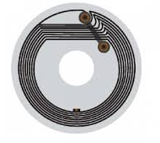
NHÃN (CHIP) RFID DÙNG CHO ĐĨA CD/DVD
Nhãn (chip) RFID dùng cho CD/DVD được thiết kế tròn, cấu tạo mềm mỏng có chứa chíp vi xử lý.
Nhãn (chip) RFID dùng cho CD/DVD

Slide 29
Kính chúc Hội thảo thành công

